Slide 1

Государственное бюджетное дошкольное образовательное учреждение
детский сад № 13 компенсирующего вида Кировского района
Санкт-Петербурга
Дыхательная гимнастика для дошкольников как здоровьесберегающая технология
Мазынская
Светлана Юрьевна
учитель – логопед высшей квалификационной категории
Петрова
Марина Валентиновна,
учитель – логопед высшей квалификационной категории
Санкт-Петербург
2021

Slide 2

А. Н. Стрельникова утверждала: «Люди плохо дышат, говорят, кричат и поют, потому что болеют, а болеют, потому что не умеют правильно дышать. Научите их этому — и болезнь отступит».

Slide 3
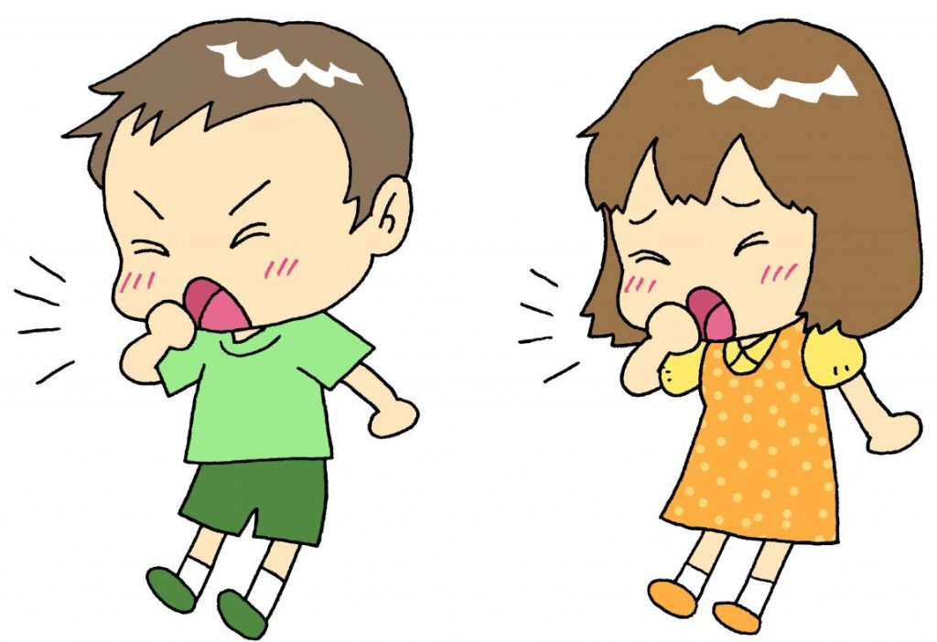
Воспитание здорового ребенка – одна из главнейших задач семьи и дошкольного образовательного учреждения. У родителей часто возникают вопросы о здоровье. Какими способами и средствами выработать у дошкольника осознанное отношение к своему здоровью?
Дыхание — один из важнейших физиологических процессов. От дыхания во многом зависят здоровье человека, его физическая и умственная деятельность, работоспособность и выносливость. Дыхательная система малышей несовершенна. Жизненная емкость легких мала, а потребность в кислороде велика. Слизистая дыхательных путей очень нежная, легко воспаляющаяся. И без того узкие дыхательные ходы при заболевании становятся еще уже, и ребенку становится трудно дышать.

Slide 4

Дыхательная гимнастика – это комплекс специализированных дыхательных упражнений, направленных на укрепление физического здоровья ребенка.
Дыхательная гимнастика - неотъемлемый компонент лечения любых заболеваний дыхательных путей, укрепления его здоровья и надежная профилактика ОРВИ. Регулярные занятия укрепляют дыхательную мускулатуру и иммунитет вашего ребенка, даже когда он здоров.

Slide 5
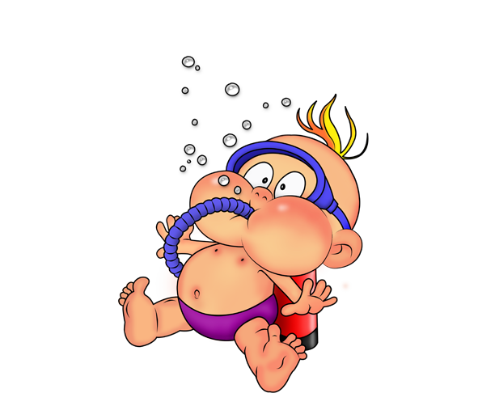
Дыхательная гимнастика
преследует следующие цели:
обучения детей правильному дыханию;
профилактики заболеваний верхних дыхательных путей;
насыщения головного мозга кислородом и улучшения работоспособности;
восстановления дыхания после физической нагрузки.
способствует формированию правильного произношения и выработке четкости речи

Slide 6
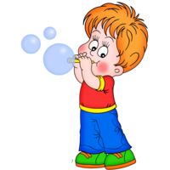
У дыхательной гимнастики очень мало противопоказаний. Так, выполнять данные упражнения не рекомендуется тем, кто имеет:
травмы головного мозга,
травмы позвоночника,
выраженный остеохондроз шейно-грудного отдела позвоночника,
при кровотечениях,
высоком артериальном, внутричерепном или внутриглазном давлении.
Можно проконсультироваться с врачом, какие именно упражнения больше подойдут для конкретного ребенка.

Slide 7
Основные навыки, развивающиеся при дыхательной гимнастике:
Дыхание через нос.
Координация ротового и носового дыхания.
Дыхание с усилием.
Дыхание с регулируемым усилием
Дыхание на расслабление.
Дыхание животом.
Согласование движения и дыхания
Согласование речи и дыхания.

Slide 8
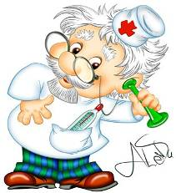
Требования к проведению дыхательной гимнастики:
заниматься только в проветренном помещении, при температуре не выше 17 – 20 градусов; очень полезно в теплое время года выполнять все упражнения на улице, на свежем воздухе.
одежда не должна стеснять движений;
заниматься в любое удобное время дня, исключая 20—30 минут до еды и сна и 1 час после приема пищи;
продолжительность занятий до 5-10 минут в зависимости от вида упражнений и возраста детей;
занятия дыхательной гимнастикой с ребенком нужно проводить постоянно, потому что результаты ее применения будут видны после длительного курса.

Slide 9
Техника выполнения упражнений
дыхательной гимнастики для детей:
воздух набирать через нос;
плечи не поднимать;
выдох должен быть длительным и плавным;
необходимо следить, за тем, чтобы не надувались щеки (для начала их можно придерживать руками).

Slide 10
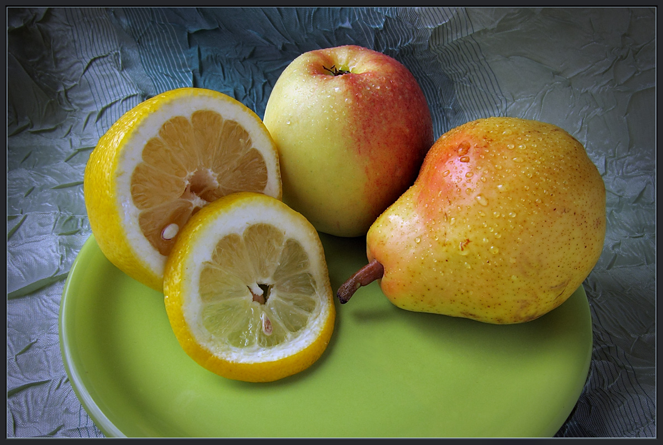


Игровые упражнения
Стандартное и нестандартное оборудование
при дыхательной гимнастике
«Узнай по запаху».
Цель: выработка глубокого длительного вдоха, развитие обоняния.
Закрыть глаза и по запаху определить, что за предмет перед вами (апельсин, духи, яблоко, варенье и т. д.)
«Шарик».
Цель: выработка длительного, сильного выдоха, формирование диафрагмального дыхания.
Представить себя воздушным шариком; на счет 1, 2, 3, 4 сделать четыре глубоких вдоха и задержать дыхание. Затем на счет 1-5 медленно выдохнуть.

Slide 11

«Покатай карандаш».
Цель: выработка длительного, сильного выдоха.
Вдохнуть через нос и, выдыхая через рот, прокатить по столу круглый карандаш.

Slide 12
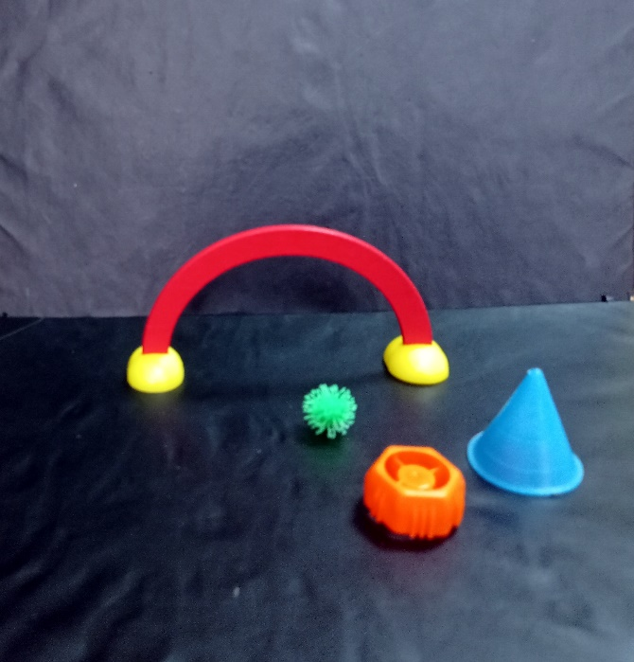
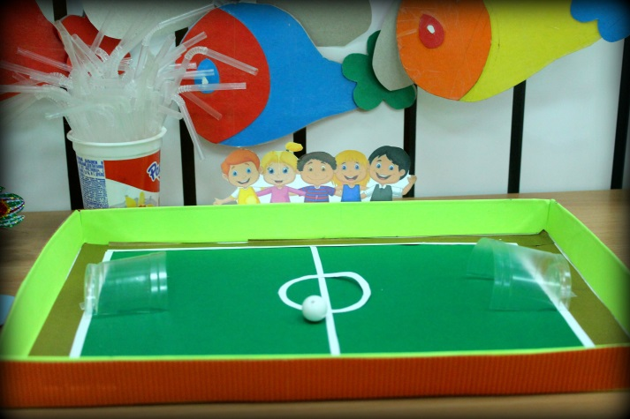

« Загони мяч в ворота».
Цель: выработка длительного, сильного, целенаправленного выдоха, развитие глазомера.
Взрослый показывает детям, как нужно подуть на “мяч”, чтобы загнать его в игрушечные ворота. Дети по очереди выполняют игровое упражнение.

Slide 13
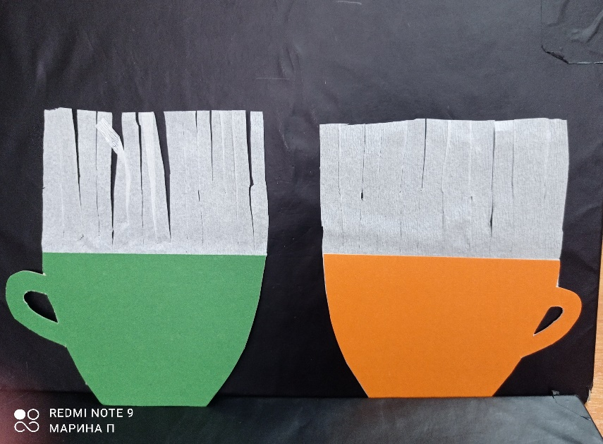
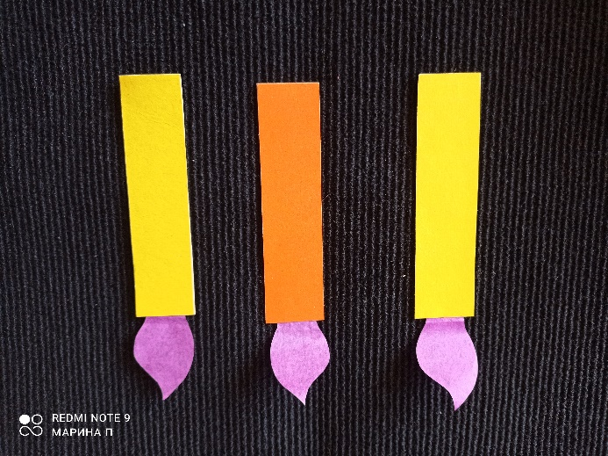

«Свеча», «Горячий чай».
Цель: выработка медленного выдоха.
В правой руке держать пособия; левую ладонь положить на живот; вдохнуть ртом, надуть живот; затем длительно выдыхать, «гасить свечу», «дуть на чай».

Slide 14
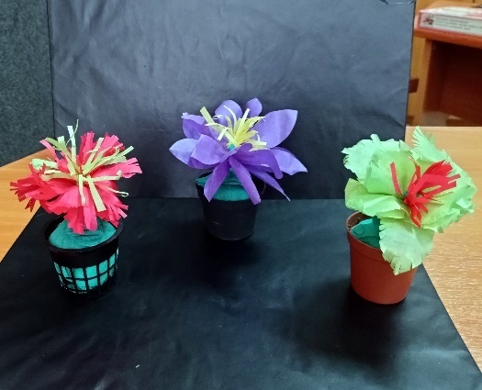
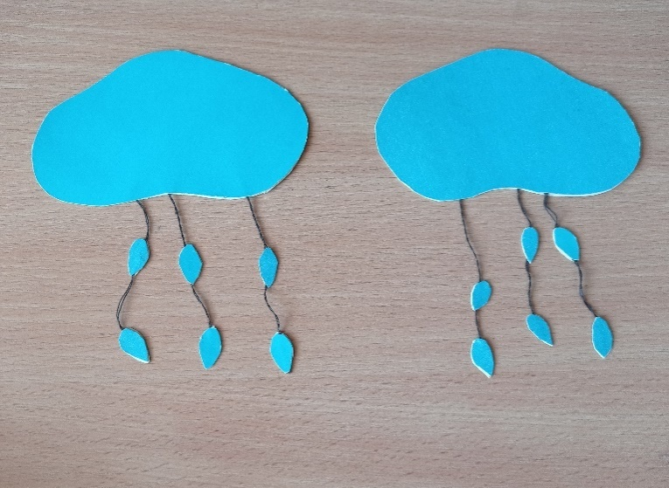

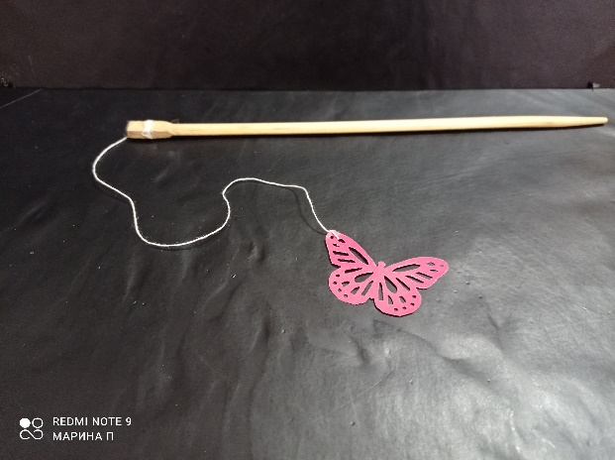
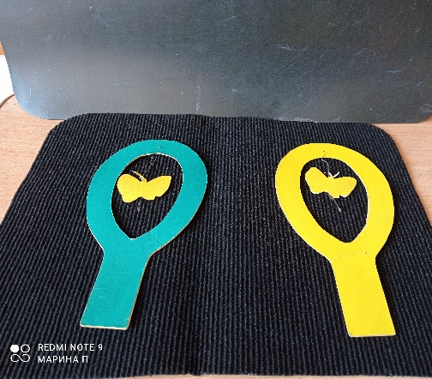
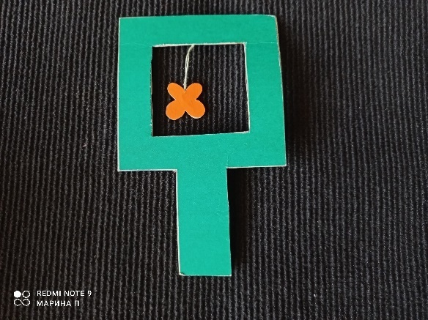
«Подуй на бабочку», «Подуй на цветок»,
«Подуй на капельки».
Цель: выработка длительного, сильного, направленного выдоха.

Slide 15
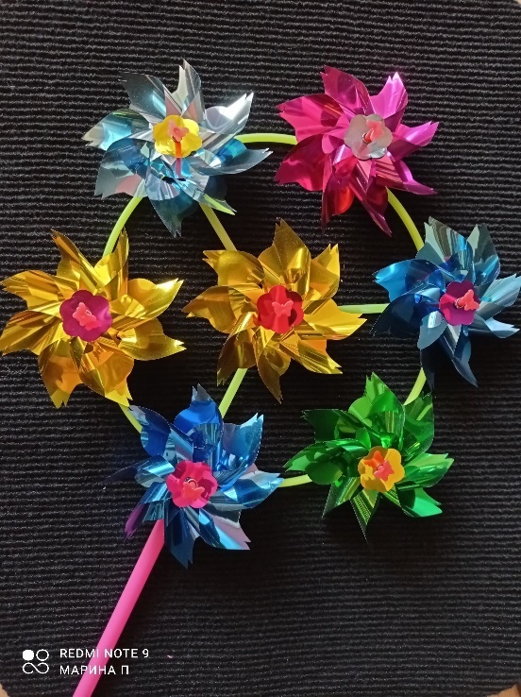
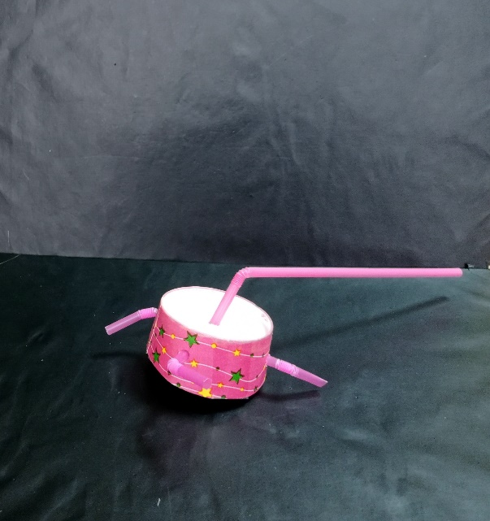
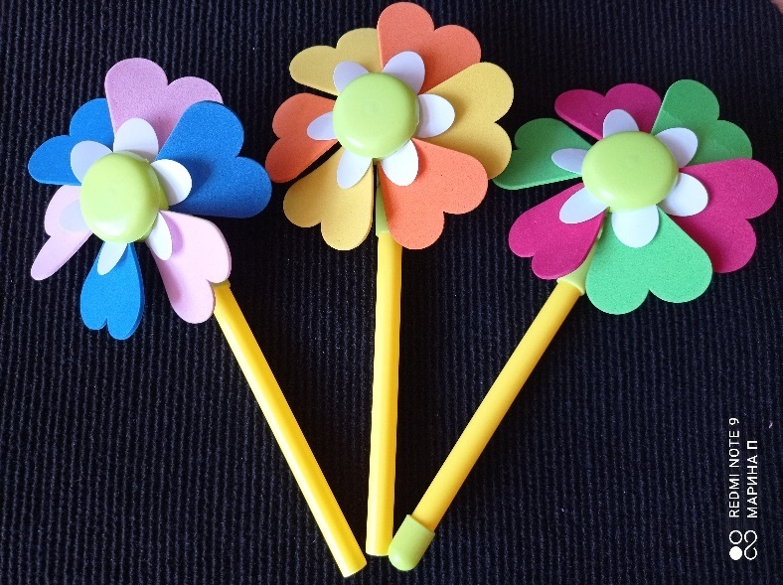
«Вертушки»
Цель: выработка длительного, сильного, направленного выдоха.

Slide 16
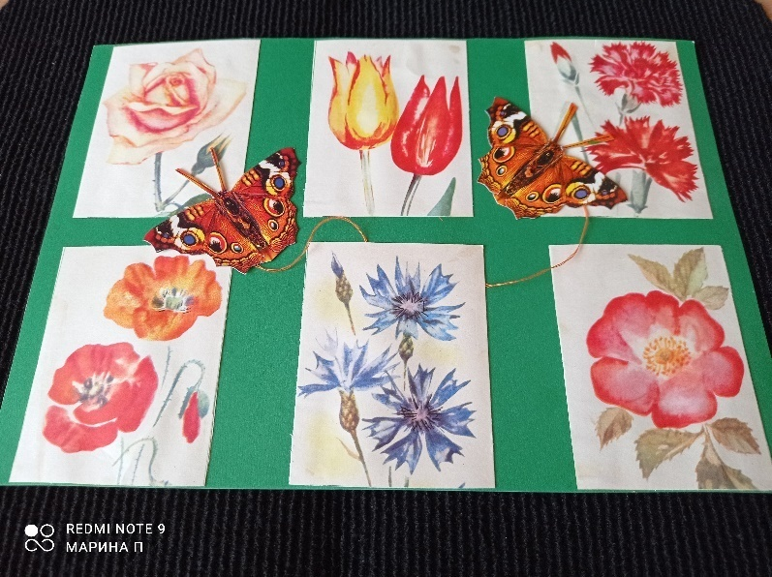
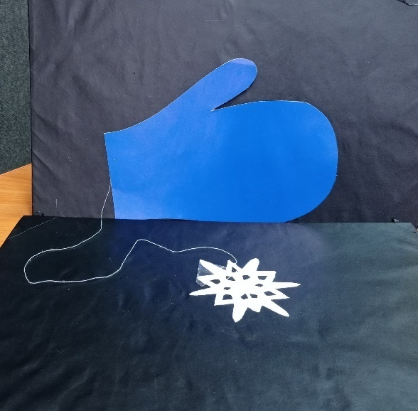
«Посади бабочку на цветок»,
«Посади снежинку на варежку»
Цель: выработка длительного, сильного, целенаправленного выдоха, развитие глазомера.

Slide 17
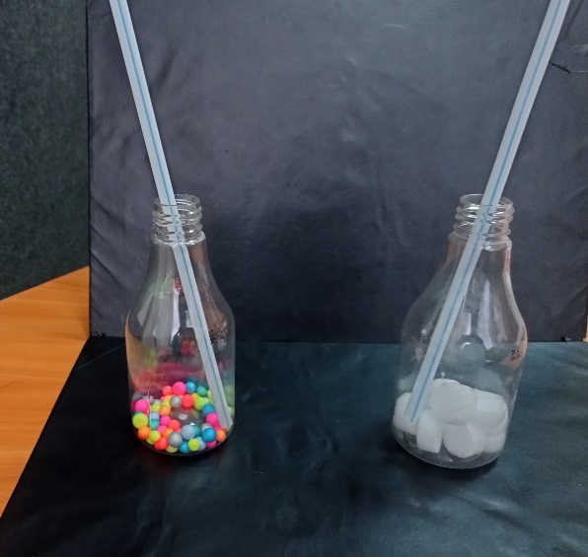
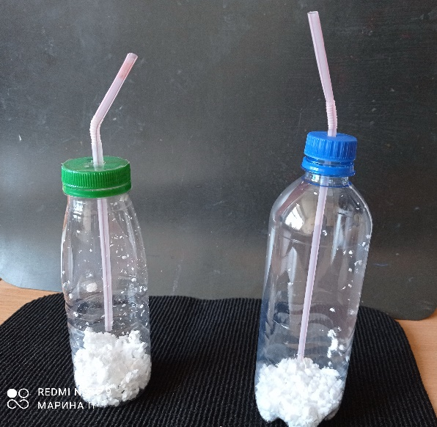
«Подуй в бутылочку»
(«Снежная буря»).
Цель: выработка длительного, сильного, выдоха.

Slide 18
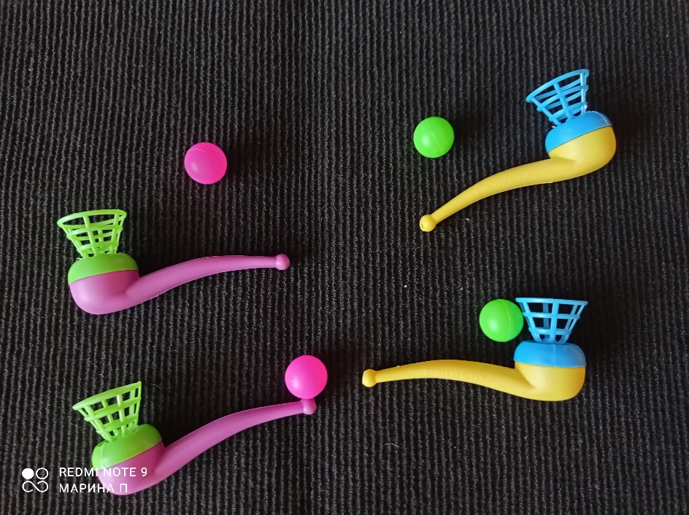
«Веселые трубочки»
Цель: развитие сильного ротового выдоха; обучение умению дуть через трубочку; активизация губных мышц.

Slide 19
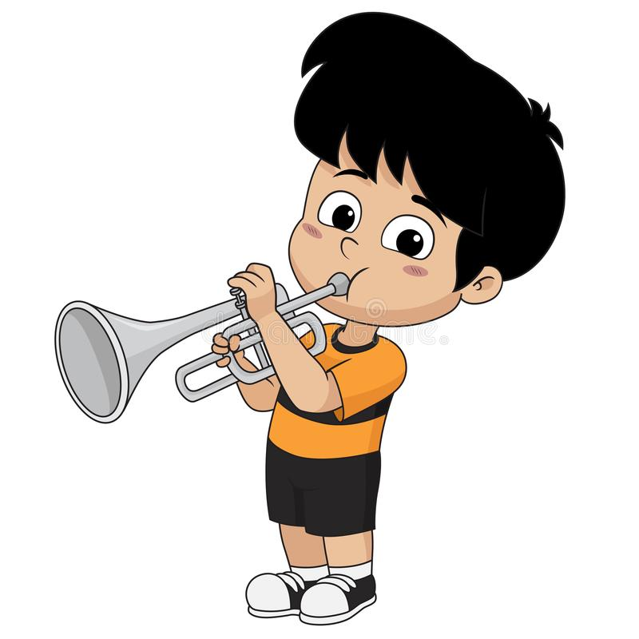

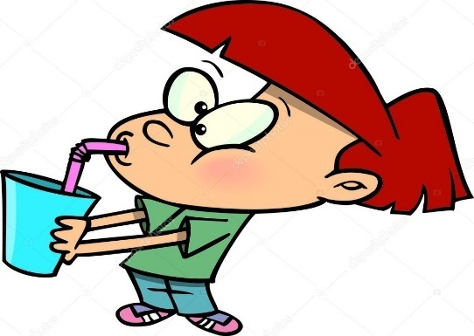
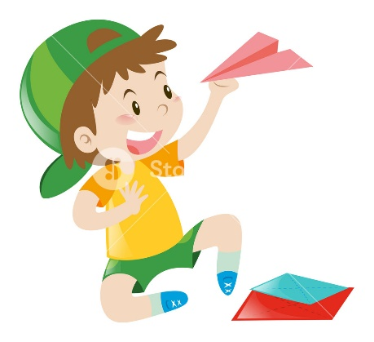
Кроме предложенных специальных упражнений, некоторые привычные детские развлечения тоже являются хорошими упражнениями, укрепляющими органы дыхания. Это такие интересные занятия, как надувание воздушных шариков, выдувание мыльных пузырей, «бульканье» в стакане с водой через соломинку, пускание самолетиков, свист в свисток, игра на дудочке, трубе, губной гармошке.

Slide 20
Список использованной литературы:
Л.П.Воронина, Н.А.Червякова «Картотеки артикуляционной и дыхательной гимнастики, массажа и самомассажа», СПб., «Детство-пресс», 2015
Л.И.Белякова, Н.Н. Гончарова, Т.Г. Шишкова «Методика развития речевого дыхания у дощкольников с нарушениями речи»., М,, «Книголюб», 2005.
Г.А. Османова, Л.А. Позднякова «Игры и упражнения для развития у детей общих речевых навыков (3-4 года)., СПб, «Каро», 2007.
Г.А. Османова, Л.А. Позднякова «Игры и упражнения для развития у детей общих речевых навыков (4-5 лет)., СПб, «Каро», 2007.
Г.А. Османова, Л.А. Позднякова «Игры и упражнения для развития у детей общих речевых навыков (5-6 лет)., СПб, «Каро», 2007.
#дыхательнаягимнастика #здоровыйребенок
Г.А. Османова, Л.А. Позднякова «Игры и упражнения для развития у детей общих речевых навыков (6-7 лет)., СПб, «Каро», 2007.

